Slide 1
Prosedur
Tim PHKI Modul Dasar Pemrograman
Fakultas Ilmu Komputer
UDINUS Semarang

Slide 2
Definisi Prosedur
Prosedur adalah sederetan instruksi algoritmik yang diberi nama, dan akan menghasilkan efek neto yang terdefinisi.
Mendefinisikan prosedur berarti
menentukan nama prosedur serta parameternya (jika ada)
Mendefinisikan keadaan awal (initial state) dan keadaan akhir(final state)
Prosedur didefinisikan dalam kamus
Cara penulisan spesifikasi
prosedur diberi nama dan
parameter formal (jika ada), yang diberi nama dan dijelaskan typenya

Slide 3
Prosedur vs Fungsi
Proses menghitung Tegangan (V) dengan rumus R * A
Parameter Formal
Nama
Initial & Final
State
efek neto terdefinisi

Slide 4
Pendefinisian dan Pemanggilan Prosedur
Sebuah prosedur yang terdefinisi “disimpan” di tempatlain, dan ketika “dipanggil” dengan menyebutkan namanya “seakan-akan” teks yang tersimpan menggantikan teks pemanggilan.
Pada saat itu terjadi asosiasi parameter (jika ada)
IS dan FS dari prosedurlah yang menjamin efek netto yang diharapkan.
Setiap prosedur harus:
Didefinisikan (dibuat spesifikasinya) dan dituliskan kode programnya
Dipanggil, pada saat eksekusi

Slide 5
Parameter Prosedur
Prosedur tanpa parameter memanfaatkan nilai dari nama-nama yang terdefinisi pada kamus global. → harus hati-hati penggunaanya.
Prosedur berparameter dirancang, agar sepotong kode dapat dipakai untuk nama parameter yang berbeda-beda saat dieksekusi.
Parameter yang dituliskan pada definisi/spesifikasi prosedur = parameter formal
Parameter yang dituliskan pada pemanggilan prosedur = parameter aktual

Slide 6
Tipe Parameter Formal (u/ definisi)
Parameter Input: sebagai masukan untuk melakukan aksi yang efektif.
Parameter Output: parameter yang nilainya akan dihasilkan oleh prosedur. Hasil nilai akan disimpan pada parameter output ini.
Parameter Input/Output: parameter yang nilainya diperlukan prosedur sebagai masukan untuk melakukan aksi, dan pada akhir prosedur akan dihasilkan nilai yang baru

Slide 7
Tipe Parameter Aktual (u/ pemanggilan)
Parameter Input → harus terdefinisi nilainya (karena dibutuhkan oleh prosedur untuk menghasilkan nilai)
Parameter Output → tidak perlu terdefinisi nilainya, karena nilainya akan dihasilkan oleh prosedur dan dimanfaatkan oleh deretan instruksi berikutnya
Parameter Input/Output → harus terdefinisi nilainya dan nilai baru yang diperoleh dari eksekusi prosedur akan dimanfaatkan oleh deretan instruksi berikutnya
Parameter dapat berupa nama atau harga, tetapi harus berupa nama jika parameter output.

Slide 8
Pemanggilan Prosedur
“memanggil” prosedur adalah menuliskan nama prosedur yang terdefinisi, dan memberi harga-harga yang dibutuhkan oleh prosedur itu untuk dapat melaksanakan suatu aksi tertentu
Sebuah prosedur juga boleh “memakai” atau memanggil prosedur lain.
Pada saat eksekusi, terjadi asosiasi nama parameter formal dengan nama parameter aktual
Pada notasi algoritmik, asosiasi dilakukan dengan cara “by position”, urutan nama parameter aktual akan diasosiasikan sesuai dengan urutan parameter formal. Karena itu, type harus kompatibel.

Slide 9
Kamus Lokal
Prosedur dapat mempunyai kamus lokal, yaitu pendefinisian nama yang dipakai dan hanya berlaku dalam ruang lingkup prosedur tersebut
Jika nama yang dipakai di dalam prosedur tidak terdefinisi dalam list parameter formal atau dalam kamus lokal, maka nama tersebut harus sudah terdefinisi pada prosedur yang memakainya
Penulisan kamus lokal = kamus global, bedanya adalah lingkup berlakunya nama yang didefinisikan
Pada kamus “global”, nama berlaku untuk program dan semua prosedur/fungsi yang didefinisikan
Pada kamus lokal, nama berlaku untuk prosedur/fungsi yang bersangkutan dan prosedur/fungsi yang didefinisikan di dalamnya

Slide 10
Program yang Moduler
Adalah program yang dibagi-bagi menjadi modul-modul yang terdefinisi dengan baik dalam bentuk prosedur-prosedur
Setiap prosedur harus jelas definisi dan ruang lingkupnya, supaya dapat dipanggil secara independen
Pembagian program besar dalam prosedur-prosedur akan mempermudah pembagian kerja di antara beberapa pemrogram
Penulisan prosedur akan memudahkan program untuk dibaca “manusia” karena tidak perlu terpaku pada detil kode prosedur untuk mengerti efek neto yang dihasilkannya
Dalam beberapa hal, pemrogram tidak perlu tahu sama sekali “isi” atau kode dari prosedur dengan mengetahui spesifikasinya
Beberapa bahasa pemrograman menyediakan prosedur terdefinisi yang sering dipakai dalam memrogram sehingga pemrogram tidak perlu lagi menuliskan kodenya

Slide 11
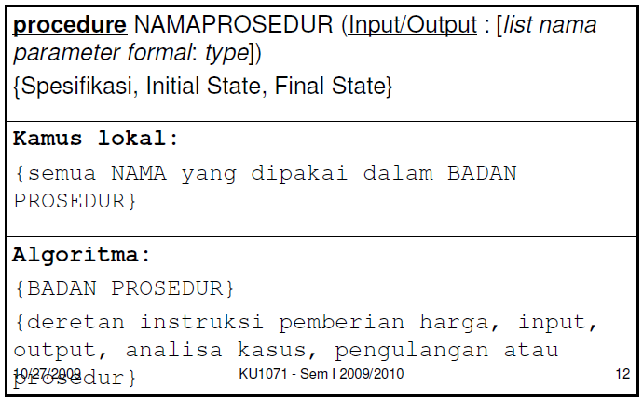
Notasi Algoritmik untuk Pendefinisian Prosedur (1)

Slide 12
Notasi Algoritmik untuk Pendefinisian Prosedur (2)
Dengan syarat:
nama prosedur dan parameternya harus disebutkan dalam kamus pemanggil
list parameter formal boleh tidak ada (kosong), dalam hal ini di dalam prosedur akan dipakai nama lokal dan nama-nama yang telah terdefinisi dalam kamus “pemakai”-nya
jika list parameter ada (tidak kosong, minimal satu nama), maka harus berupa satu atau beberapa nama INFORMASI beserta typenya

Slide 13
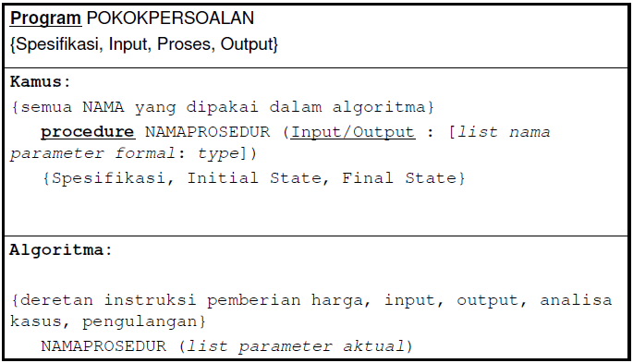
Notasi Algoritmik untuk Pemanggilan Prosedur (1)

Slide 14
Notasi Algoritmik untuk Pemanggilan Prosedur (2)
Dengan syarat:
Pada waktu pemanggilan terjadilah korespondensi antara parameter formal dengan parameter aktual sesuai dengan urutan penulisan dalam list-nama parameter formal
List parameter aktual harus sama jumlah, urutan, dan type-nya dengan list parameter formal
List parameter aktual yang berupa input dapat berupa nama INFORMASI atau KONSTANTA yang telah terdefinisi dalam kamus atau konstanta, dapat juga berupa harga konstanta, atau harga yang dihasilkan oleh suatu ekspresi atau fungsi
List parameter aktual yang berupa output harus berupa nama INFORMASI
Jika didefinisikan sebagai input, walaupun pernah diubah dalam badan prosedur, isi dari nama yang dipakai pada parameter aktual tidak pernah berubah
Jika didefinisikan sebagai output dan parameter formal korespondensinya pernah diubah harganya dalam badan prosedur, isinya akan berubah

Slide 15
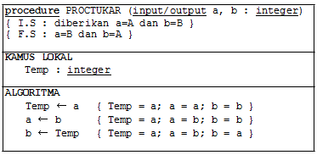
Contoh: Prosedur Tukar
Prosedur untuk menukar dua harga yang disimpan dalam dua nama a dan b.
I.S. : Diberikan a = A dan b = B
F.S. : a = B dan b = A

Slide 16
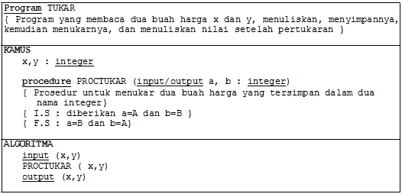
Program Prosedur Tukar

Slide 17
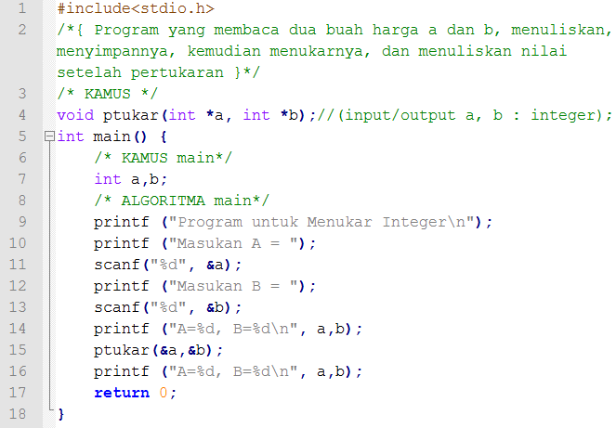
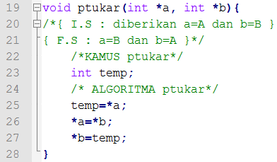
Translasi ke Bahasa C

Slide 18
Tugas
Tulislah prosedur untuk menghitung jumlah N buah bilangan genap pertama (bilangan genap dimulai dari 0). Prosedur menerima (parameter) masukan N dan memberikan (parameter) keluaran jumlah N buah bilangan genap pertama.
Tulislah prosedur yang menghasilkan nilai rata-rata sekumpulan data bilangan bulat yang dibaca secara berulang – ulang (akhir pembacaan adalah 9999). Prosedur memiliki parameter keluaran yaitu nilai rata2 yang dihasilkan.

Slide 19
THANKS

